Slide 1

实 验 一 质粒DNA的提取及鉴定

Slide 2
实 验 目 的
学习碱解法提取质粒DNA的基本原理
掌握快速提取小量质粒DNA的方法
Notes:
通过本实验学习和掌握碱裂解法提取质粒的方法和技术。了解琼脂糖凝胶电泳的方法

Slide 3
实验原理
质粒提取一般步骤
细菌培养物的生长：
细菌的收获和裂解
质粒DNA的纯化
Notes:
挑取一个单菌落，接种到含有相应抗生素的液体培养基中生长，然后从中纯化质粒。

Slide 4
质粒提取的常用方法
碱解法（cDNA、pDNA变性、复性不同）
煮沸法（cDNA、pDNA变性、复性不同）
苯酚抽提法（酸性、低离子强度时超螺旋在水相分布）
CsCl法（EB插入造成DNA浮力密度不同）
SDS 裂解法（高盐浓度下大分子沉淀，质粒在上清）
玻璃纤维膜法(试剂盒)

Slide 5

碱裂解法分离质粒DNA
根据共价闭合环状质粒DNA和线性染色体DNA在拓扑学上的差异来分离质粒DNA。
在pH12.0-12.5，线性的染色体DNA双螺旋结构解开而被变性，但闭环的质粒DNA尽管氢键断裂，但两条互补链仍紧密结合。
当溶液pH恢复至中性时，闭环的质粒DNA链复性迅速而准确，而线性的染色体DNA的两条互补链彼此已完全分开，复性慢，缠绕形成网状结构。通过离心，染色体DNA与RNA、蛋白质-PDS复合物等一起絮状沉淀下来而被除去。
随后利用酚/氯仿抽提除去蛋白质，乙醇或异丙醇沉淀质粒DNA，胰RNA酶去除RNA，最后获得纯化的质粒DNA。
Notes:
根据共价闭合环状质粒DNA和线性染色体DNA在拓扑学上的差异来分离质粒DNA。
在pH12.0-12.5，线性的染色体DNA双螺旋结构解开而被变性，尽管在这样的条件下，质粒DNA的氢键断裂，但两条互补链仍紧密结合。
当加入pH4.8的KAc高盐缓冲液中和pH至中性时，共价闭合环状的质粒DNA复性迅速而准确，而线性的染色体DNA的两条互补链彼此已完全分开，复性慢，缠绕形成网状结构。通过离心，染色体DNA与RNA、蛋白质-PDS复合物等一起絮状沉淀下来而被除去。
随后利用酚/氯仿抽提除去蛋白质，乙醇或异戊醇沉淀质粒DNA，胰RNA酶去除RNA，最后获得纯化的质粒DNA。
在加入EDTA后，有时还在加入溶菌酶后让细菌暴露于去污剂，通过煮沸或碱处理使之裂解。这些处理可破坏碱基配对，故可使宿主的线状染色体DNA变性，但闭环质粒DNA链由于处于拓扑缠绕状态而不能彼此分开。当条件恢复正常时，质粒DNA链迅速得到准确配置，重新形成完全天然的超螺旋分子。
拓扑学(tuò pū xué)(topology)是近代发展起来的一个数学分支，用来研究各种"空间"在连续性的变化下不变的性质。

Slide 6
实验材料
分别含有质粒pET28a和pEGFP-N₃的大肠杆菌 DH5α
溶液I
50 mmol/L 葡萄糖
25 mmol/L 三羟甲基氨基甲烷（Tris.HCl）（ pH8.0）
10 mmol/L 乙二胺四乙酸（EDTA）（pH8 .0）
溶液II
0.4 mol/L NaOH， 2% SDS（用前等体积混合）
溶液III
5 mmol/L 乙酸钾 ， 冰乙酸 ，H₂O
NOTE: 气温低时，需检查溶液II和溶液III是否有结晶沉淀。
Notes:
分析溶液成分，说明各成分的作用。
含质粒载体（pET28a）
含目的基因质粒（pEGFP-N₃）的大肠杆菌 DH5α

Slide 7
实验材料
苯酚：氯仿：异戊醇(25:24:1)
异丙醇（或无水乙醇）
70%-75%乙醇(-20°C保存)
TE缓冲液 10mmol/L Tris.HCl, 1 mmol/L EDTA(pH8.0)
胰RNA酶

Slide 8
实验步骤
细菌培养物的生长
细菌的收获和裂解
质粒DNA的提取和纯化

Slide 9
1、细菌培养和收集
将含Kan的LB液体培养基加入到试管中，接入挑取含质粒的大肠杆菌单菌落，37℃振荡培养过夜。（已完成）
取2个微量离心管（EP管，做好标记），分别加入1.5mL菌液。
10000rpm离心1min，倒掉上清液。
再次分别加入1.5mL菌液，重复以上步骤。
即共收集3mL × 2= 6 mL菌液中的菌体。
学生A1/B1：pET-28a–DH5α
学生A2/B2：pEGFP-N3 –DH5α

Slide 10
2、细菌裂解及质粒DNA提取
将细胞沉淀悬浮于100μL溶液I中, 充分震荡混匀。
加200 μL溶液II，盖紧管盖, 轻轻混匀内容物（边旋转边颠倒）。将离心管放冰上5分钟。
加150 μL溶液III(冰上预冷),盖紧管口, 轻轻颠倒数次使混匀。冰上放置10分钟。
12000g离心10分钟,将上清转至另一EP管（作好标记）中。
注意观察溶液Ι、 溶液 II 、溶液Ⅲ加入后反应体系出现的现象，
参考溶液成分，思考这些现象出现的原因。

Slide 11
3、质粒DNA的纯化（去除杂蛋白）
向上清中加入等体积的酚：氯仿：异戊醇（450 μL ）,盖好管盖，充分震荡混匀。
注意：吸取下层有机相。
12000g,离心2分钟。
小心吸取上清并转移到另一新的EP管中（标记！）。
注意：将2管中的上清汇集到1个EP管中。
小心勿吸动有机相，旧管盖严后丢弃。
抽提DNA去除蛋白质时，为什么要用饱和酚？为什么要是酚/氯仿混合使用？异戊醇的作用是什么？
Notes:
酚与氯仿是非极性分子，水是极性分子，当蛋白水溶液与酚或氯仿混合时，蛋白质分子之间的水分子就被酚或氯仿挤去，使蛋白失去水合状态而变性。离心后沉淀在水相下面，从而与溶解在水相中的DNA分开。而酚与氯仿有机溶剂比重更大，保留在最下层。
抽提DNA去除蛋白质时，为什么要是酚/氯仿混合使用？怎样使用酚与氯仿较好？
参考见解：酚与氯仿都是非极性分子，水是极性分子，当蛋白水溶液与酚或氯仿混合时，蛋白质分子之间的
水分子就被酚或氯仿挤去，使蛋白失去水合状态而变性。经过离心，变性蛋白质的密度比水的密度大，因而
与水相分离，沉淀在水相下面，从而与溶解在水相中的DNA分开。而酚与氯仿有机溶剂比重更大，保留在最下层。
作为表面变性的酚与氯仿，在去除蛋白质的作用中，各有利弊，酚的变性作用大，但酚与水相有一定程度的互溶，大约10％～15％的水溶解在酚相中，因而损失了这部分水相中的DNA，
而氯仿的变性作用不如酚效果好，但氯仿与水不相混溶，不会带走DNA。所以在抽提过程中，混合使用酚与氯仿效果最好。经酚第一次抽提后的水相中有残留的酚，由于酚与氯仿是互溶的，可用氯仿第二次变性蛋白质，此时一起将酚带走。也可以在第二次抽提时，将酚与氯仿混合（1:1）使用

Slide 12
4、质粒的浓缩
加入0.6-1v体积（700 μL ）异丙醇,混匀后,室温放置10分钟。
12000g离心5分钟，倒去上清液,把离心管倒扣在吸水纸上, 吸干液体。
用1mL 70%乙醇洗涤质粒DNA沉淀, 振荡并离心, 12000g离心2分钟，倒去上清液, 空气中干燥5－10分钟（至溶液挥发干为止，无液滴）。
Notes:
1．溶液I—溶菌液： 溶菌酶：它是糖苷水解酶，能水解菌体细胞壁的主要化学成分肽聚糖中的β-1,4糖苷键，因而具有溶菌的作用。当溶液中pH小于8时，溶菌酶作用受到抑制。
葡萄糖：增加溶液的粘度，维持渗透压，防止DNA受机械剪切力作用而降解。 EDTA：（1）螯合Mg2＋、Ca2＋等金属离子，抑制脱氧核糖核酸酶对DNA的降解作用（DNase作用时需要一定的金属离子作辅基）;（2）EDTA的存在，有利于溶菌酶的作用，因为溶菌酶的反应要求有较低的离子强度的环境。
2．溶液II－NaOH－SDS液：
NaOH：核酸在pH大于5，小于9的溶液中，是稳定的。但当pH＞12或pH＜3时，就会引起双链之间氢键的解离而变性。在溶液II中的NaOH浓度为0.2mo1／L，加抽提液时，该系统的pH就高达12.6，因而促使染色体DNA与质粒DNA的变性。
SDS：SDS是离子型表面活性剂。它主要功能有：（1）溶解细胞膜上的脂质与蛋白，因而溶解膜蛋白而破坏细胞膜。（2）解聚细胞中的核蛋白。（3）SDS能与蛋白质结合成为R-O-SO3-…R＋-蛋白质的复合物，使蛋白质变性而沉淀下来。但是SDS能抑制核糖核酸酶的作用，所以在以后的提取过程中，必须把它去除干净，防止在下一步操作中（用RNase去除RNA时）受到干扰。
3. 溶液III--3mol／L NaAc（pH4.8）溶液：
NaAc的水溶液呈碱性，为了调节pH至4.8，必须加入大量的冰醋酸。所以该溶液实际上是NaAc-HAc的缓冲液。用pH4.8的NaAc溶液是为了把pH12.6的抽提液，调回pH至中性，使变性的质粒DNA能够复性，并能稳定存在。而高盐的3mol／L NaAc有利于变性的大分子染色体DNA、RNA以及SDS-蛋白复合物凝聚而沉淀之。前者是因为中和核酸上的电荷，减少相斥力而互相聚合，后者是因为钠盐与SDS－蛋白复合物作用后，能形成较小的钠盐形式复合物，使沉淀更完全。
4．为什么用无水乙醇沉淀DNA？
用无水乙醇沉淀DNA，这是实验中最常用的沉淀DNA的方法。乙醇的优点是可以任意比和水相混溶，乙醇与核酸不会起任何化学反应，对DNA很安全，因此是理想的沉淀剂。
DNA溶液是DNA以水合状态稳定存在，当加入乙醇时，乙醇会夺去DNA周围的水分子，使DNA失水而易于聚合。一般实验中，是加2倍体积的无水乙醇与DNA相混合，其乙醇的最终含量占67％左右。因而也可改用95％乙醇来替代无水乙醇（因为无水乙醇的价格远远比95％乙醇昂贵）。但是加95％的乙醇使总体积增大，而DNA在溶液中有一定程度的溶解，因而DNA损失也增大，尤其用多次乙醇沉淀时，就会影响收得率。折中的做法是初次沉淀DNA时可用95％乙醇代替无水乙酵，最后的沉淀步骤要使用无水乙醇。也可以用0.6倍体积的异丙醇选择性沉淀DNA。一般在室温下放置15－30分钟即可。
5．在用乙醇沉淀DNA时，为什么一定要加NaAc或NaCl至最终浓度达0.1～0.25mol/L？
在pH为8左右的溶液中，DNA分子是带负电荷的，加一定浓度的NaAc或NaCl，使Na+中和DNA分子上的负电荷，减少DNA分子之间的同性电荷相斥力，易于互相聚合而形成DNA钠盐沉淀，当加入的盐溶液浓度太低时，只有部分DNA形成DNA钠盐而聚合，这样就造成DNA沉淀不完全，当加入的盐溶液浓度太高时，其效果也不好。在沉淀的DNA中，由于过多的盐杂质存在，影响DNA的酶切等反应，必须要进行洗涤或重沉淀。
6．加核糖核酸酶降解核糖核酸后，为什么再要用SDS与KAc来处理？
加进去的RNase本身是一种蛋白质，为了纯化DNA，又必须去除之，加SDS可使它们成为SDS-蛋白复合物沉淀，再加KAc使这些复合物转变为溶解度更小的钾盐形式的SDS-蛋白质复合物，使沉淀更加完全。也可用饱和酚、氯仿抽提再沉淀，去除RNase。在溶液中，有人以KAc代替NaAc，也可以收到较好效果。
7．为什么在保存或抽提DNA过程中，一般采用TE缓冲液？ 在基因操作实验中，选择缓冲液的主要原则是考虑DNA的稳定性及缓冲液成分不产生干扰作用。磷酸盐缓冲系统（pKa＝7.2）和硼酸系统（pKa=9.24）等虽然也都符合细胞内环境的生理范围(pH)，可作DNA的保存液，但在转化实验时，磷酸根离子的种类及数量将与Ca2＋产生Ca3(PO4)2沉淀；在DNA反应时，不同的酶对辅助因子的种类及数量要求不同，有的要求高离子浓度，有的则要求低盐浓度，采用Tris-HCl（pKa=8.0）的缓冲系统，由于缓冲液是TrisH+/Tris，不存在金属离子的干扰作用，故在提取或保存DNA时，大都采用Tris-HCl系统，而TE缓冲液中的EDTA更能稳定DNA的活性。

Slide 13
5、质粒的溶解和保存
加30 μLTE缓冲液（含有100ug/mL的胰RNA酶）,手指轻弹管底，使DNA完全溶解。
37℃水浴30分钟。
-20℃保存。

Slide 14
实验关键点
溶液I加入后充分悬浮
溶液II一次性加入后轻柔地颠倒混匀
溶液III加入后轻柔地颠倒混匀
酚抽提后小心吸取上清
实验全程需在EP管上做好标记
Notes:
无水乙醇和70%乙醇不要弄混

Slide 15
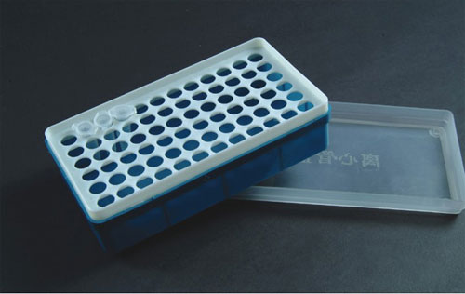
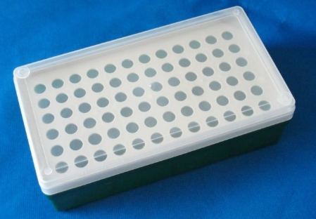
样品保存
按要求标记个人样品，放入样品盒中-20˚C保存。
1A₁ 1A₂ 1B₁ 1B₂ 2A₁ 2A₂ 2B₁ 2B₂ 3A₁ 3A₂3B₁3B₂
4 5 6
7 8 9
10 11 12
13 14 15

Slide 16
实验安排
每人提取质粒1份（pET28a或pEGFP-N3）
A1/B1每人提取pET28a 1份
A2/B2每人提取pEGFP-N3 1份
溶液每大组一套
枪每2人一套
Tips 2人一套（3盒）

Slide 17
思考题
简要叙述溶液Ι、 溶液 II 、溶液Ⅲ的作用，解释其加入反应体系后出现的现象及其成因。
简要叙述酚/氯仿抽提DNA体系后出现的现象及其成因。
沉淀DNA时为什么要用无水乙醇及在高盐、低温条件下进行。

Slide 18
开始工作吧！ LET’S BEGIN NOW！

Slide 19
背景理论知识

Slide 20
碱解法：
用含有EDTA的缓冲液悬浮菌体
加溶菌酶裂解细菌细胞壁
加NaOH和SDS的混合溶液，去膜释放内含物
加高浓度的醋酸钾溶液，沉淀染色体，去除染色体DNA及大部分蛋白质
离心取上清液，用苯酚-氯仿萃取，去除痕量的蛋白质
乙醇或异丙醇沉淀水相质粒DNA
用无DNase的RNase去除残余的RNA
T-DNA
D-DNA
ocDNA
L-DNA
cccDNA

Slide 21
溶液成分及用途
溶液I
50 mmol/L 葡萄糖
25 mmol/L 三羟甲基氨基甲烷（Tris.HCl）（pH8.0）
10 mmol/L 乙二胺四乙酸（EDTA）（pH8 .0）
溶液II
0.4 mol/L NaOH， 2% SDS
（新鲜配制，用前等体积混合）
溶液III
5 mmol/L 乙酸钾 ， 冰乙酸 ，H₂O
菌液悬浮
菌体裂解
DNA变性
中和复性
大分子沉淀
Notes:
十二烷基硫酸钠（sodium dodecylsulfate）遇到钾离子后变成了十二烷基硫酸钾（potassium dodecylsulfate, PDS），而PDS是水不溶的，因此发生了沉淀。如此看来，溶液III加入后的沉淀实际上是钾离子置换了SDS中的钠离子形成了不溶性的PDS，而高浓度的盐，使得沉淀更完全。大家知道SDS专门喜欢和蛋白质结合，平均两个氨基酸上结合一个SDS分子，钾钠离子置换所产生的大量沉淀自然就将绝大部分蛋白质沉淀了，大肠杆菌的基因组DNA也一起被共沉淀了。

Slide 22
溶液成分及用途
酚
氯仿
异戊醇
蛋白质变性剂，饱和平衡酚，饱和酚的目的是使其抽提DNA过程中，不致吸收样品中含有DNA的水分，从而减少DNA的损失。
蛋白质变性剂，酚对蛋白质的变性作用远大于氯仿，但微溶于水，会抑制多酶反应。
酚/氯仿的混合液进行抽提。
水相和有机相分层。
消泡剂，主要是为了让离心后上下层的界面更加清晰，也方便了水相的回收。
酚/氯仿/异戊醇 25 : 24 : 1
Notes:
因为酚与水有一定的互溶，苯酚用水饱和的目的是使其抽提DNA过程中，不致吸收样品中含有DNA的水分，减少DNA的损失。用Tris调节至pH为8是因为DNA在此条件下比较稳定。在中性或碱性条件下（pH5～7），RNA比DNA更容易游离到水相，所以可获得RNA含量较少的DNA样品。 因为酚与水有一定的互溶，苯酚用水饱和的目的是使其抽提DNA过程中，不致吸收样品中含有DNA的水分，减少DNA的损失。用Tris调节至pH为8是因为DNA在此条件下比较稳定。
酚（Phenol）对蛋白质的变性作用远大于氯仿，按道理应该用酚来最大程度将蛋白质抽提掉，但是水饱和酚的比重略比水重，碰到高浓度的盐溶液（比如4M的异硫氰酸胍），离心后酚相会跑到上层，不利于含质粒的水相的回收；但加入氯仿后可以增加比重，使得酚/氯仿始终在下层，方便水相的回收；还有一点，酚与水有很大的互溶性，如果单独用酚抽提后会有大量的酚溶解到水相中，而酚会抑制很多酶反应（比如限制性酶切反应），因此如果单独用酚抽提后一定要用氯仿抽提一次将水相中的酚去除，而用酚/氯仿的混合液进行抽提，跑到水相中的酚则少得多，微量的酚在乙醇沉淀时就会被除干净而不必担心酶切等反应不能正常进行。至于异戊醇的添加，其作用主要是为了让离心后上下层的界面更加清晰，也方便了水相的回收。 抽提DNA去除蛋白质时，为什么要是酚/氯仿混合使用？怎样使用酚与氯仿较好？
参考见解：酚与氯仿都是非极性分子，水是极性分子，当蛋白水溶液与酚或氯仿混合时，蛋白质分子之间的水分子就被酚或氯仿挤去，使蛋白失去水合状态而变性。经过离心，变性蛋白质的密度比水的密度大，因而与水相分离，沉淀在水相下面，从而与溶解在水相中的DNA分开。而酚与氯仿有机溶剂比重更大，保留在最下层。
作为表面变性的酚与氯仿，在去除蛋白质的作用中，各有利弊，酚的变性作用大，但酚与水相有一定程度的互溶，大约10％～15％的水溶解在酚相中，因而损失了这部分水相中的DNA，而氯仿的变性作用不如酚效果好，但氯仿与水不相混溶，不会带走DNA。所以在抽提过程中，混合使用酚与氯仿效果最好。经酚第一次抽提后的水相中有残留的酚，由于酚与氯仿是互溶的，可用氯仿第二次变性蛋白质，此时一起将酚带走。也可以在第二次抽提时，将酚与氯仿混合（1:1）使用。 呈粉红色的酚可否使用？如何保存酚不被空气氧化？
参考见解：保存在冰箱中的酚，容易被空气氧化而变成粉红色的，这样的酚容易降解DNA，一般不可以使用。为了防止酚的氧化，可加入疏基乙醇和8-羟基喹琳至终浓度为0.1％。8-羟基喹琳是带有淡黄色的固体粉末，不仅能抗氧化，并在一定程度上能抑制DNase的活性，它是金属离子的弱螯合剂。用Tris pH8.0水溶液饱和后的酚，最好分装在棕色小试剂瓶里，上面盖一层Tris水溶液或TE缓冲液，隔绝空气，以装满盖紧盖子为宜，如有可能，可充氮气防止与空气接触而被氧化。平时保存在4℃或－20℃冰箱中，使用时，打开盖子吸取后迅速加盖，这样可使酚不变质，可用数月。
为什么用酚与氯仿抽提DNA时，还要加少量的异戊醇？
参考见解：在抽提DNA时，为了混合均匀，必须剧烈振荡容器数次，这时在混合液内易产生气泡，气泡会阻止相互间的充分作用。加入异戊醇能降低分子表面张力，可以降低抽提过程中的泡沫产生。一般采用氯仿与异戊酵为24：1之比。也可采用酚、氯仿与异戊醇之比为25：24:1（不必先配制，可在临用前把一份酚加一份24：1的氯仿与异戊醇即成），同时异戊醇有助于分相，使离心后的上层水相，中层变性蛋白相以及下层有机溶剂相维持稳定。
加入酚/仿抽提，离心后在水相和有机相间没有出现变性蛋白相层，在随后的乙醇沉淀步骤中却出现大量的半透明沉淀，溶解后发现蛋白浓度很高？ 乙醇沉淀时，较纯的质粒沉淀是白色的（PEG纯化的沉淀是透明的肉眼不易发现），如沉淀是半透明的凝胶状，则应是蛋白含量高。参考见解：首先看看平衡酚是否已被氧化？pH是否是8.0？其次检测溶液III反应完成后的离心上清pH是否在8.0左右？有时由于溶液III配置的问题，会出现溶液III反应后离心的上清pH与8.0偏差较大的现象，这会降低平衡酚抽提蛋白抽的有效性，pH偏差过大也会导致水相和平衡酚互溶。 使用酚仿抽提方法，质粒的纯度很好，但酶切不能完全切开? 参考见解：

Slide 23
溶液成分及用途
无水乙醇或异丙醇：DNA 浓缩（沉淀）
70%乙醇：洗盐：
TE缓冲液：DNA溶解
胰RNA酶：去除RNA
用无水乙醇沉淀DNA是实验中最常用的沉淀DNA的方法。
DNA溶液是DNA以水合状态稳定存在，当加入乙醇时，使DNA失水而易于聚合。
一般实验中是加无水乙醇（2V）或异丙醇 （0.6V）与DNA相混合，在室温下放置15－30分钟即可。
Notes:
十二烷基硫酸钠（sodium dodecylsulfate）遇到钾离子后变成了十二烷基硫酸钾（potassium dodecylsulfate, PDS），而PDS是水不溶的，因此发生了沉淀。如此看来，溶液III加入后的沉淀实际上是钾离子置换了SDS中的钠离子形成了不溶性的PDS，而高浓度的盐，使得沉淀更完全。大家知道SDS专门喜欢和蛋白质结合，平均两个氨基酸上结合一个SDS分子，钾钠离子置换所产生的大量沉淀自然就将绝大部分蛋白质沉淀了，让人高兴的是大肠杆菌的基因组DNA也一起被共沉淀了。
用无水乙醇沉淀DNA是实验中最常用的沉淀DNA的方法。乙醇与核酸不会起任何化学反应，对DNA很安全，是理想的沉淀剂。
DNA溶液是DNA以水合状态稳定存在，当加入乙醇时，乙醇会夺去DNA周围的水分子，使DNA失水而易于聚合。
一般实验中，是加2倍体积的无水乙醇与DNA相混合，其乙醇的最终含量占67％左右。也可以用0.6倍体积的异丙醇选择性沉淀DNA。一般在室温下放置15－30分钟即可

Slide 24
质粒（原核载体）
pET-28a
Notes:
筛选特征
选择质粒载体的要素是要了解可用到的载体的特征和预测重组克隆所用于的实验。
所有的质粒载体都有三个共同的特征:一个复制子、一个选择性标志和一个克隆位点。复制子是含有DNA复制起始位点的一段DNA(ori)，也包括表达由质粒编码的复制必需的RNA和蛋白质的基因。选择性标志对于质粒在细胞内持续存在时必不可少的。克隆位点是限制性内切酶切割位点，外源性DNA可由此插入质粒内，而且并不影响质粒的复制能力，或为宿主提供选择性表型。
选择性标志:编码抗生素抗性的基因对质粒载体来说是最普遍的细菌选择性标志(如pBR322);主要的抗生素选择基因有:氨苄青霉素，氯霉素，四环素和卡那霉素四种。转化的宿主菌一般都是抗生素敏感型的，获得质粒后，它能在有抗生素的平板上生长，从而达到筛选的要求。另一个显性的选择标志就是对λ噬菌体感染的免疫(也就是λ阻抑物)。有时也会用的一些隐性标志，如leuB-(亮氨酸存在时就不能生长)。

Slide 25
表达载体部分序列

Slide 26
质粒（真核载体）
pEGFP-N3
Notes:
拥有三个复制起始位点， pUC ori 用于质粒在原核细胞内的复制，SV40 ori 用于用于质粒在真核细胞内的复制， f1 original用于单链DNA的生成。

Slide 27
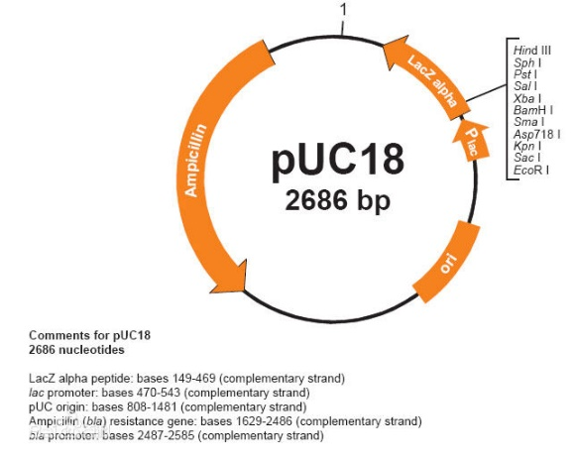
质粒图谱的阅读
第一步：首先看Ori的位置，了解质粒的类型（原核/真核/穿梭质粒）
第二步：再看筛选标记，如抗性，决定使用什么筛选标记。 第三步：看多克隆位点（MCS）。它具有多个限制酶的单一切点。便于外源基因的插入。如果在这些位点外有外源基因的插入，会导致某种标志基因的失活，而便于筛选。决定能不能放目的基因以及如何放置目的基因。 第四步：再看外源DNA插入片段大小。质粒一般只能容纳小于10Kb的外源DNA片段。一般来说，外源DNA片段越长，越难插入，越不稳定，转化效率 越低。
第五步：是否含有表达系统元件，即启动子－核糖体结合位点－克隆位点－转录终止信号。
这是用来区别克隆载体与表达载体。
克隆载体中加入一些与表达调控有关的元件即成为表达载体。选用哪种载体， 还是要以实验目的为准绳。

Slide 28
分子克隆载体
定义：基因工程中携带目的基因进入宿主细胞进行扩增和表达的工具。载体的本质是DNA。
载体的功能：运送外源基因高效转入受体细胞，为外源基因提供复制能力或整合能力，为外源基因的扩增或表达提供必要的条件。
Notes:
经过人工构建的载体不但能与外源基因相连接，导入受体细胞，还能利用本身的调控系统，使外源基因在新细胞中复制以致功能的表达。

Slide 29
载体应具备的条件
具有针对受体细胞的亲缘性或亲和性（可转移性）
具有与特定受体细胞相适应的复制位点或整合位点
具有较高的外源DNA的载装能力
具有多种单一的核酸内切酶识别切割位点
具有合适的筛选标记
Notes:
复制子是质粒DNA中能自主复制并维持正常拷贝数的一段最小的核酸序列单位。一个遗传单位，是一段特殊结构的DNA序列， 包括DNA复制（合成起始）起点及其相关调控元件。几百bp， 15-20 copies， pMB、ColE1。
遗传标记：赋予带有质粒的细菌在选择条件下以较强的生长优势。选择带有质粒的细菌克隆。 转化率低—仅在少数细菌中稳定存在致使稀少转化子容易被选择。从而获得特殊抗性， AP， Tet， Kar
MCS： 密集排列的一系列克隆位点， 组成能被限制性内切酶识别的序列库，单一性，由串联排列的限制性内切酶位点组成。多识别序列的这种排列方式提供了各种各样可供单独或联合使用的克隆靶位点， 以便克隆用各种限制酶切割后产生的 DNA片段。

Slide 30
按功能分类
克隆目的基因，其上有复制子即可。建立DNA文库和cDNA文库。
使目的基因在宿主细胞中表达，既有复制子，又有强启动子。
可以在原核细胞中复制，也可在真核细胞中扩增和表达。
克隆载体
（cloning vector）
表达载体
（expression vector）
穿梭载体
（shuttle vector）

Slide 31
选择标记
氨苄青霉素抗性基因（amp^{r}）
四环素抗性基因（tet^{r}）
氯霉素抗性基因（ Cm^{r}）
卡那霉素和新霉素抗性基因（kan^{r}, neo^{r}）
琥珀突变抑制基因 supF
amp^{r}基因操作中使用最广泛的选择标记，绝大多数在大肠杆菌中克隆的质粒载体带有该基因。
青霉素可抑制细胞壁肽聚糖的合成，与有关的酶结合并抑制其活性，抑制转肽反应。
蔗糖致死基因 SacB
Notes:
氨苄青霉素抗性基因（Ampicillin resistance gene, ampr）
四环素抗性基因（Tetracycline resistance gene, tetr）
氯霉素抗性基因（chloramphenicol resistance gene, Cmr, cat）
卡那霉素和新霉素抗性基因
（kanamycin/neomycin resistance gene, kanr, neor）

Slide 32
问题与讨论
分子生物学实验常用的载体有哪些？它们的特点是什么？
分离基因组DNA和质粒DNA有哪些不同之处？
核酸分离过程中，酚、氯仿、异戊醇的作用是什么？
纯化的核酸如有酚和蛋白质的污染的话，对它的后期操作有何影响？
有哪些因素影响核酸的沉淀？

Slide 33
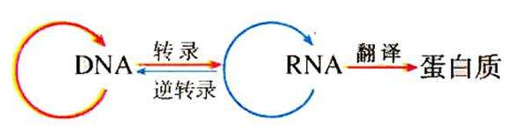
分子生物学的三大原则
1、构成生物大分子的单体是相同的
2、生物遗传信息的表达的中心法则相同
3、生物大分子单体的排列（核苷酸，氨基酸）是不同的
共同的核酸语言(Nt)
共同的蛋白质语言(aa)
基因
高级结构
生物大分子之间的互作
性状
生物类不同专业的学生的共同理论基础！

Slide 34
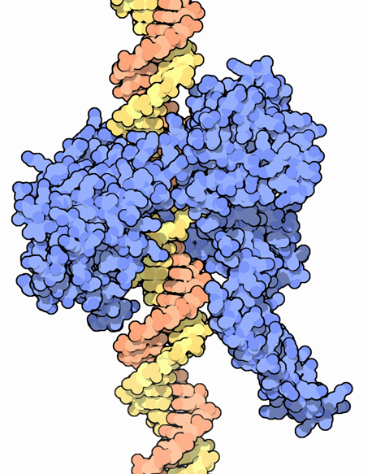
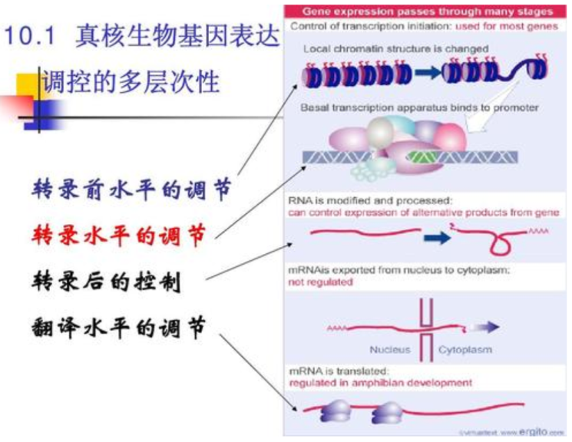
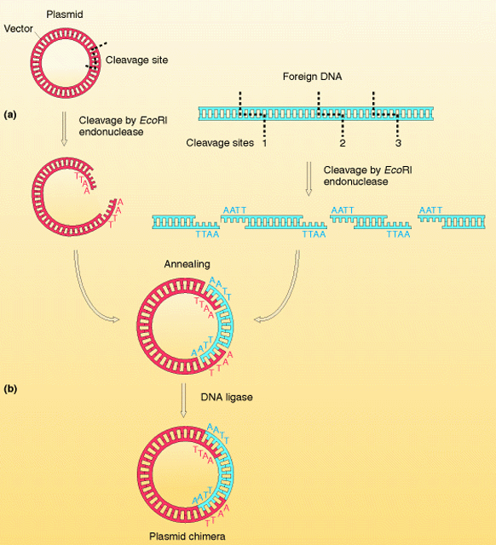
分子生物学的三大主要研究领域
1、结构分子生物学 2、基因表达与调控 3、DNA重组技术

Slide 35
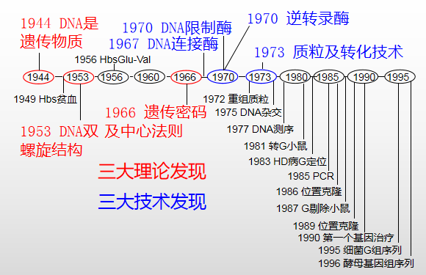
现代分子遗传学发展重要事件

Slide 36
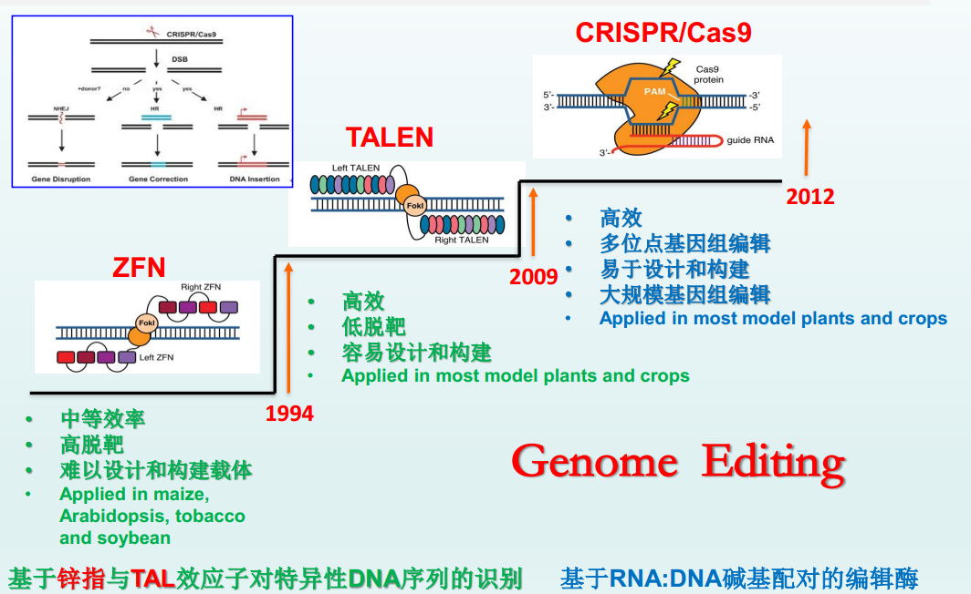
基因组编辑技术
技术

Slide 37
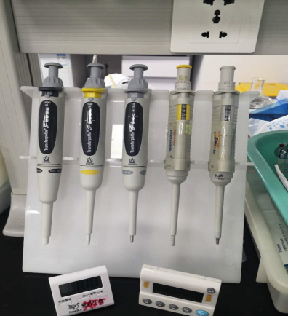
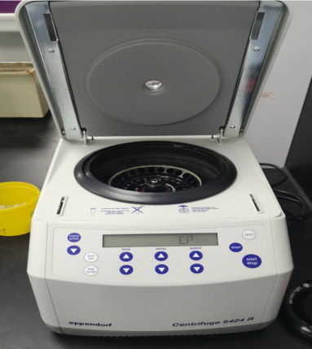
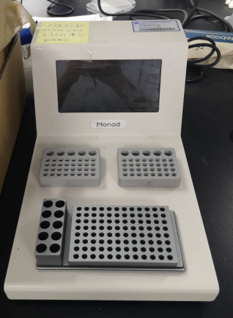
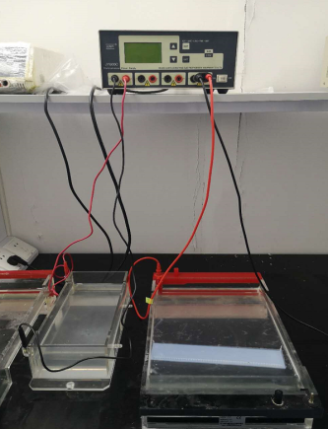
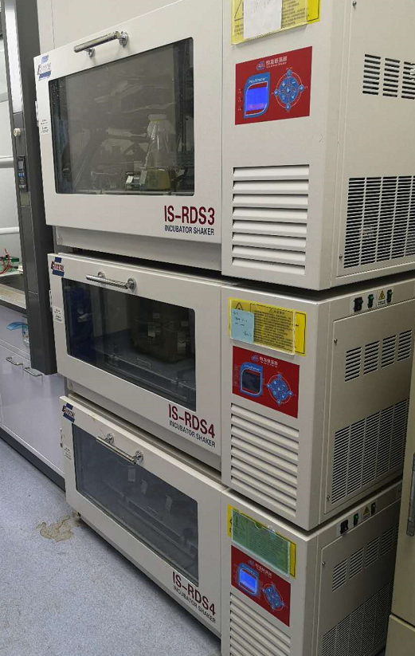
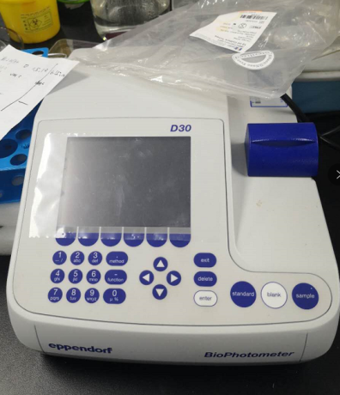
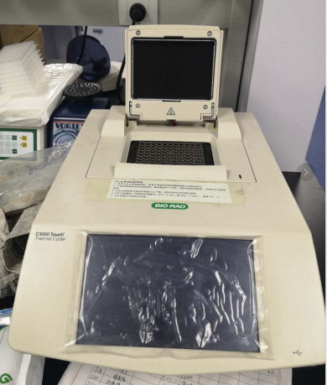
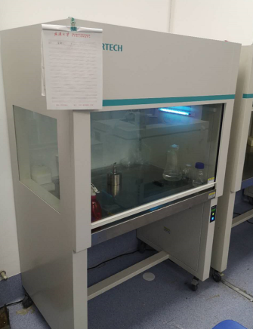

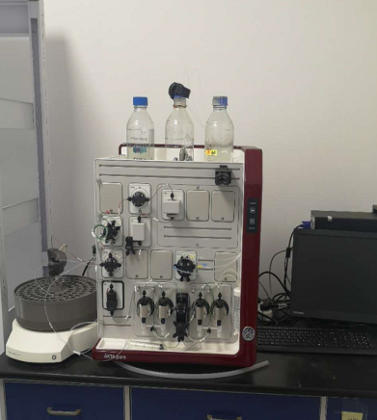
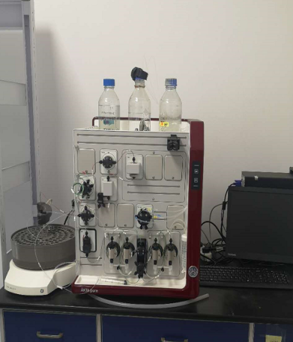
实验设备精密，检测仪器复杂

Slide 38
下 次 实 验
质粒DNA的酶切鉴定及电泳检测

